Slide 1
Agykutatás és big data fMRI/DTI és big data
Kozák Lajos Rudolf
Semmelweis Egyetem MR Kutatóközpont, Budapest
lkozak@mrkk.sote.hu

Slide 2
Big data és agykutatás USA Brain Research through Advancing Innovative Neurotechnologies

Slide 3
Big data és agykutatás Európa
~85M sejt a teljes idegrendszerben
Felnőttben 10¹⁴–10¹⁵ kapcsolat

Slide 4
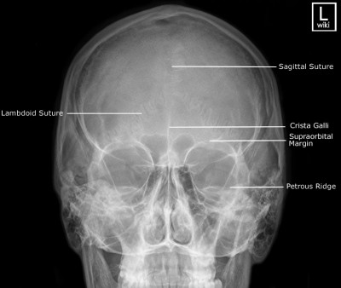
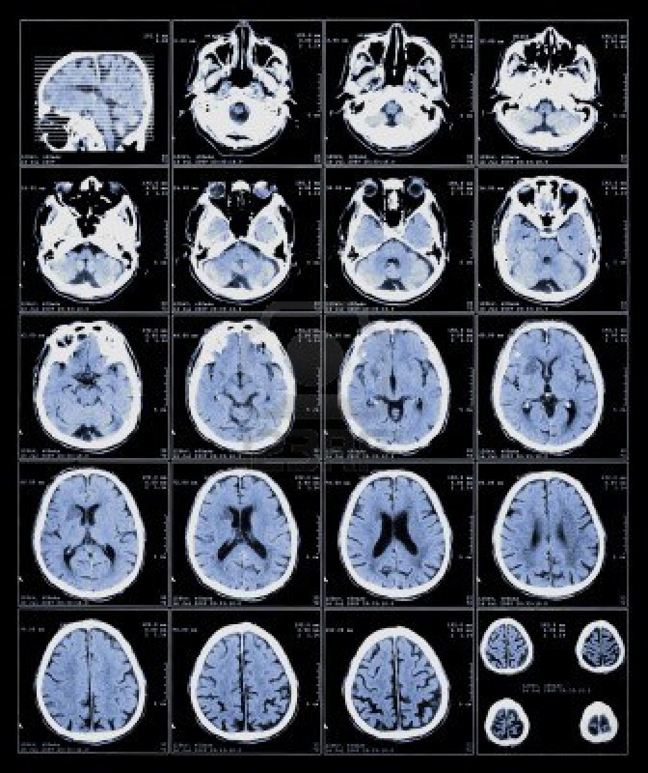
Big data és képalkotás Az adatmennyiség növekedése
Koponya röntgen
Koponya CT vastag szeletek
MDCT vékony szeletek

Slide 5
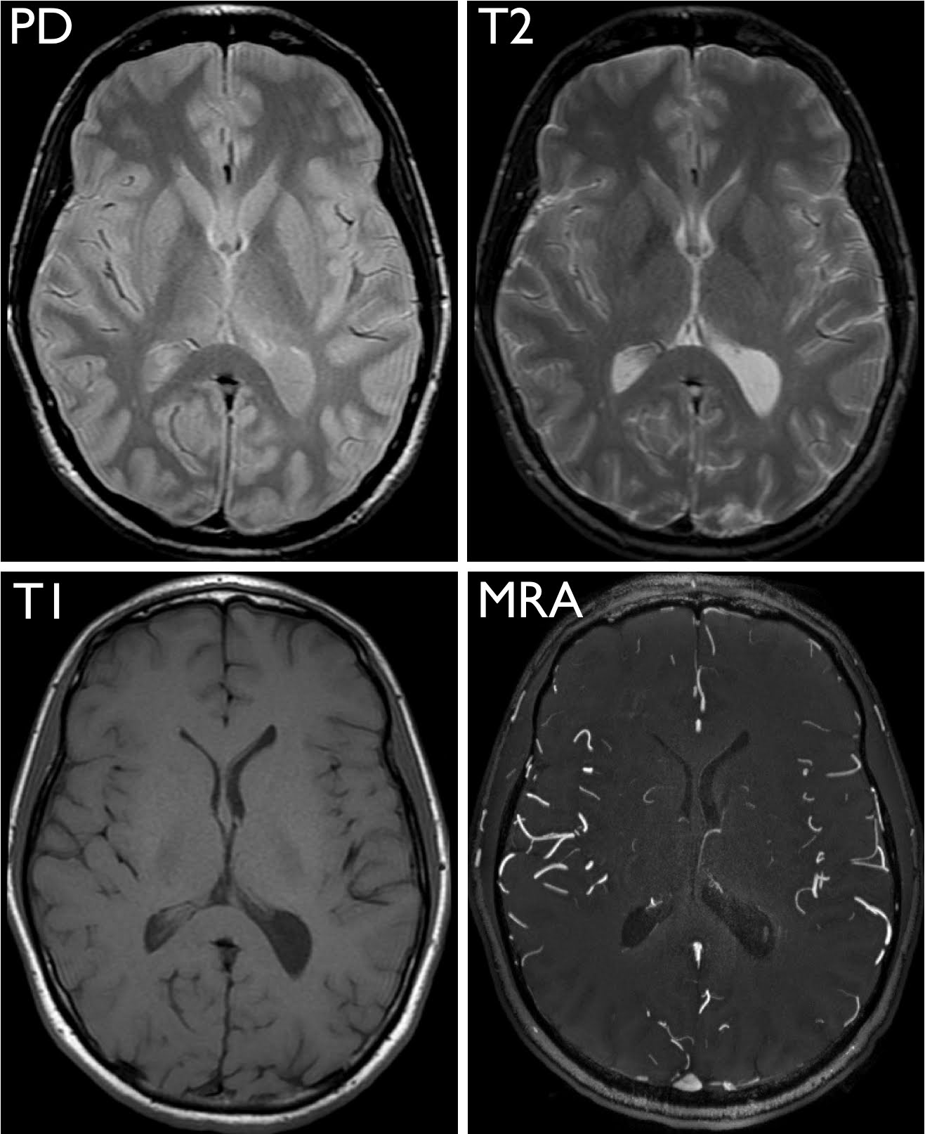
Big data és képalkotás Az adatmennyiség növekedése
MR: többféle súlyozás (multimodális)
Tetszőleges rekonstrukciós irányok

Slide 6
Big data és képalkotás Az adatmennyiség növekedése
MR: többféle súlyozás (multimodális)
Tetszőleges rekonstrukciós irányok
fMR: dinamikus információ
Rainer Goebel

Slide 7
Big data és képalkotás Folyamatosan növekvő képmennyiség
…

Slide 8
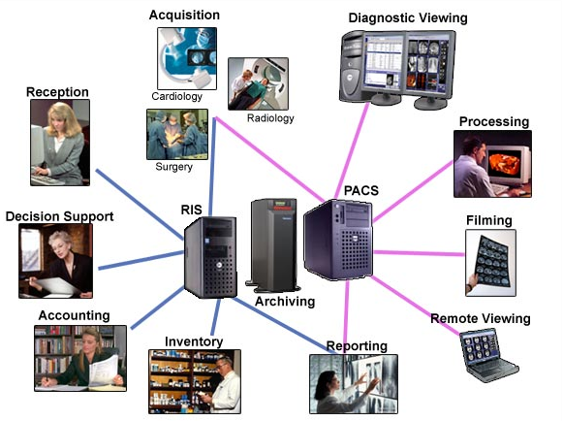
Big data és képalkotás Semmelweis Egyetem és az MRKK
Időszak | Intézmény | Vizsgálatok | Képek | Adat (MB)
2012 II. félév | SE | 94903 | 12770937 | 4272431
 | SE MRKK | 3339 | 2788021 | 318602
 | MRKK/SE % | 3,52 | 21,83 | 7,46
2013 I. félév | SE | 109734 | 14673022 | 4986929
 | SE MRKK | 3929 | 3228329 | 384617
 | MRKK/SE % | 3,58 | 22,00 | 7,71
Teljes SE PACS rendszeren ~53TB adat
A fenti táblázat nem tartalmazza az fMRI vizsgálatok adatait, azok technikai okok miatt nem kerülnek PACS-ra

Slide 9
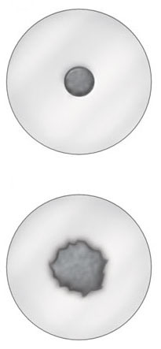
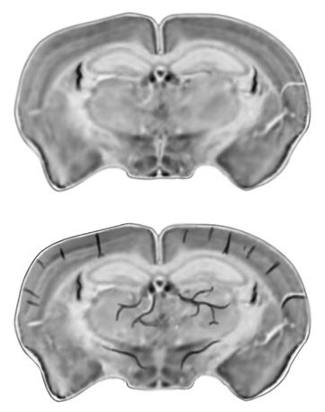
Hogyan keletkezhet big data MR-rel? A funkcionális MR alapelve, tulajdonságai
Az erek a vér oxigenációjától függő módon néznek ki T2 súlyozott MR képeken (Ogawa, 1992)
Oxigenált vér?
Nincs jelveszteség…
Huettel, Song, McCarthy 2004
Deoxigenált vér?
Jelveszteség!!!
Arthurs & Boniface, Trends Neurosci, 2002

Slide 10
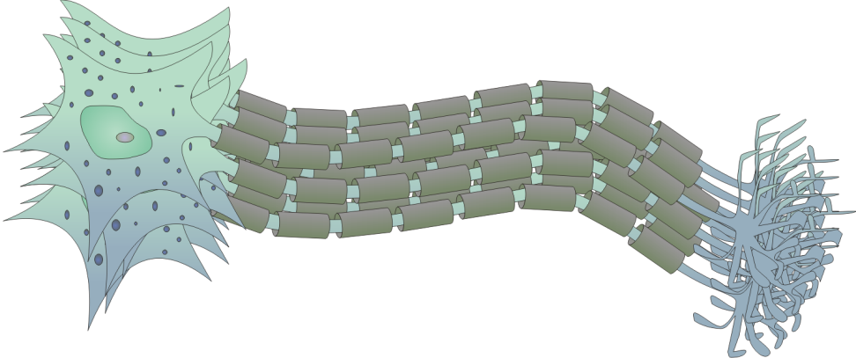
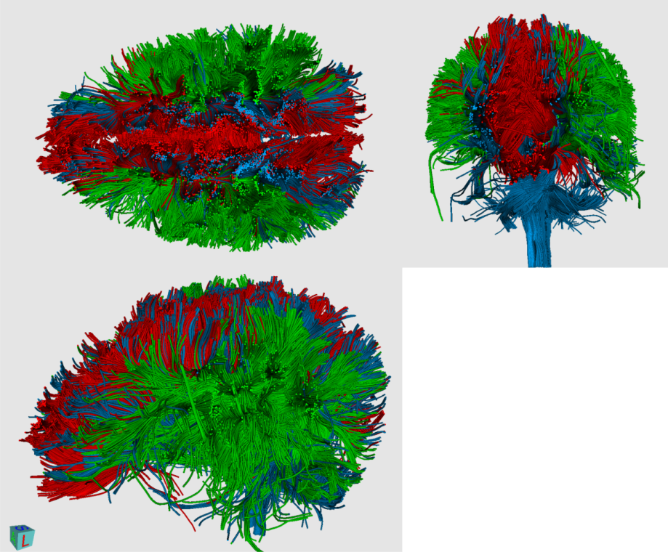
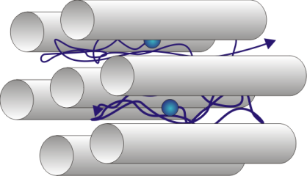
Hogyan keletkezhet big data MR-rel? A diffúziós tenzor képalkotás alapelve
Idegrost-köteg
A víz a rostokkal párhuzamosan nagyobb valószínűséggel mozog mint azokra merőlegesen

Slide 11
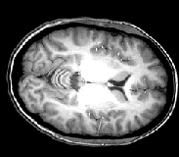
Strukturális MR és fMRI/DTI Képalkotási különbségek
Strukturális MR
fMRI
Egy nagyfelbontású térfogati adat
(~1 mm)
Sok alacsony felbontású térfogati scan
(~2-3mm)
pillanatnyilag az időbeli felbontás jellemzően 2-3 másodperces
egy 6.5 perces fMR mérés hozzávetőleg 80MB nyers adatot eredményez
A feldolgozás során ez kb. 500-1000 MB-ra nőhet

Slide 12
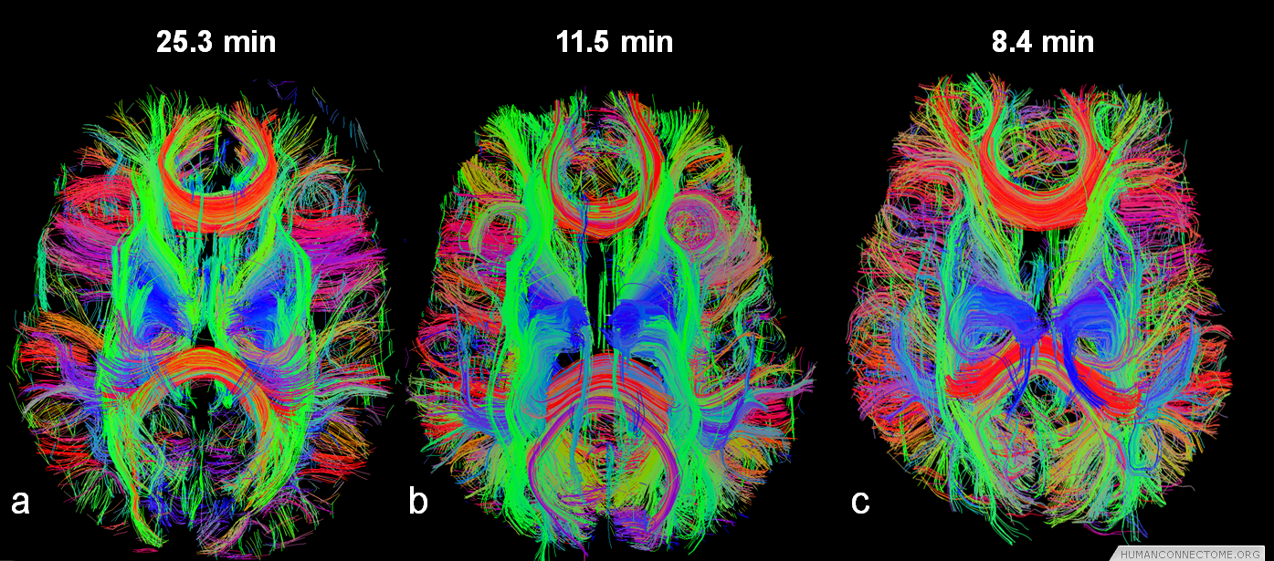
Strukturális MR és fMRI/DTI Képalkotási különbségek
Multiband imaging 3-4x gyorsulás
fMRI → még több adat

Slide 13
Az MR képalkotás erős adatredukcióval jár A fMR és DTI módszerek téri korlátjai
27 mm³-es téri képelem (voxel)
2,7 millió neuron
1,1-2,7 × 10¹⁰ szinapszis
11 kilométernyi dendrit
110 km axon található
~85M sejt a teljes idegrendszerben
Felnőttben 10¹⁴–10¹⁵ kapcsolat
Logothetis, Nature 2008

Slide 14
Gyakorlati példa – nem big data megközelítés DNET T1 és T2* súlyozott képen
Kép Szinon
Kép Szinon Hallás HDönt

Slide 15
Gyakorlati példa – nem big data megközelítés beszédértés (Wernicke terület)
Kép Szinon Hallás HDönt

Slide 16
Gyakorlati példa – nem big data megközelítés DTI traktográfia
Jobb fasciculus arcuatus Bal fasciculus arcuatus Jobb corticospinalis p. Bal corticospinalis p.
Tu
Kép Szinon Hallás HDönt

Slide 17
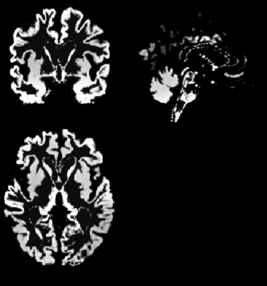
Big data az agykutatásban Adatok
Morfológia
Térfogatok
Kapcsolatok
Biokémia
MR Spektroszkópiás adatok
Funkció
Feladathoz kötött aktivitás
Nyugalmi aktivitás
„Tiszta adat”
Jelintenzitások

Slide 18
Big data az agykutatásban Konnektivitás - ISI Web of Knowledge 2013.05.09.
(connectivity AND (mri OR dti OR fmri))
Közlemények
Idézettségek

Slide 19
Hálózatok az emberi agyban Korrelált aktivációs mintázatok keresése
Rubinov & Sporns, Neuroimage 2010

Slide 20
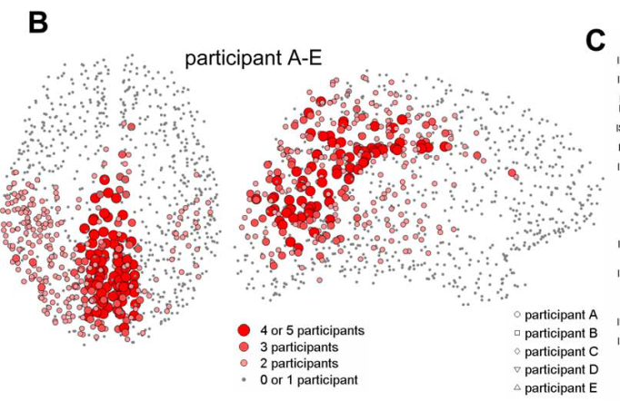
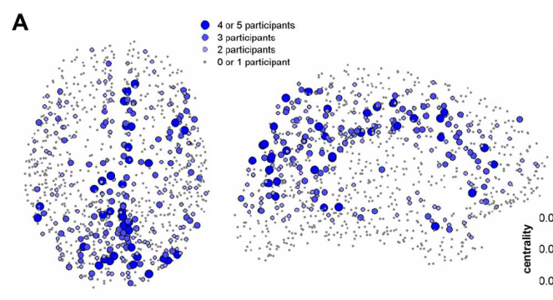
Hálózatok az emberi agyban A precuneus funkcionális kapcsolati hálózata
Network cores
ROI centrality
Hagman et al, Mapping the Structural Core
of Human Cerebral Cortex. PLoS Biol 2008
Diffusion spectrum imaging
Zhang & Li. Functional connectivity mapping of the human precuneus by resting state fMRI. NeuroImage 59 (2012) 3548–3562.
K-means clustering segítségével szegmentálták a precuneus funkcionális kapcsolatait

Slide 21
Hálózatok az emberi agyban Adatalapú elemzés – ICA a nyugalmi aktivitásokban
Smith SM, et al. (2009 ) Correspondence of the brain’s functional architecture during activation
and rest. PNAS 106(31):13040-5

Slide 22
Big data az agykutatásban Data sharing
Poline, Front Neuroinf, 2012

Slide 23
Big data az agykutatásban Data sharing

Slide 24
Big data az agykutatásban Data sharing

Slide 25
Big data az agykutatásban Adatszintézis

Slide 26
Big data az agykutatásban Hálózati eredmények az 1000Fcon projektből

Slide 27
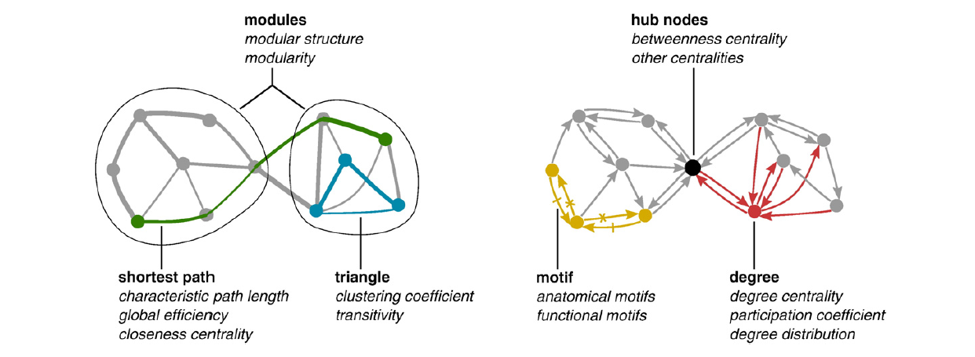
Big data az agykutatásban Konnektivitási modellek
? mit jelent
a gyakorlatban?

Slide 28
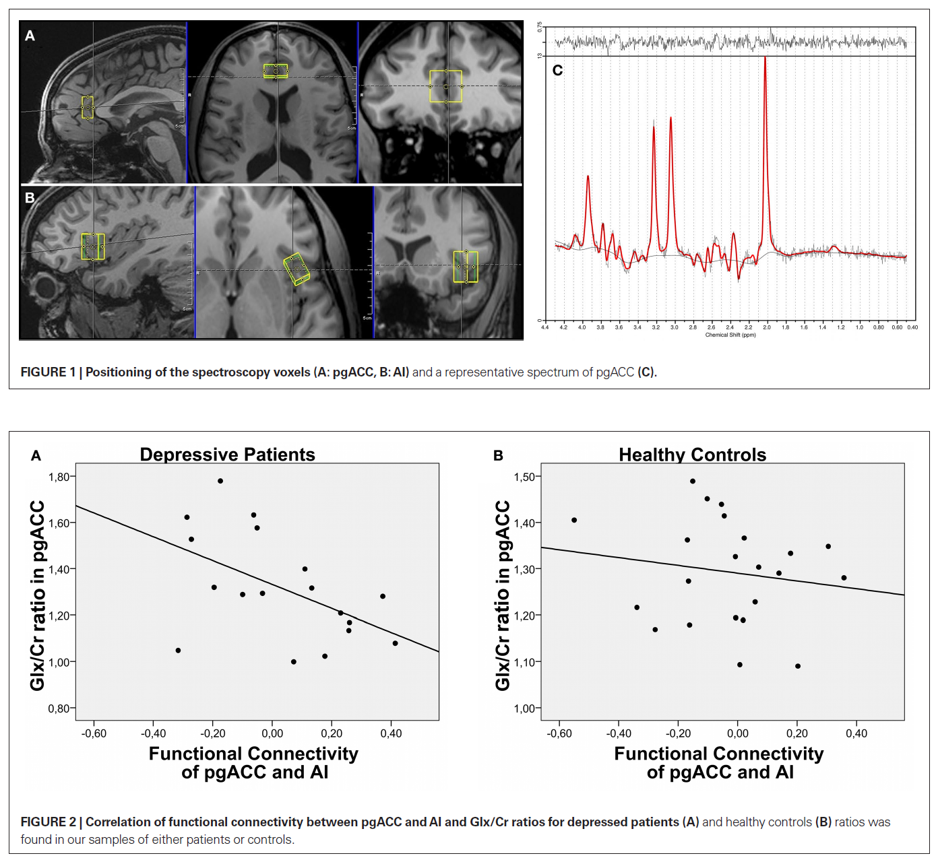
Big data az agykutatásban A depresszió multimodális képalkotó vizsgálata

Slide 29
Big data az agykutatásban Eredmények / problémák
Általában nagyon szép szignifikáns eredményeket lehet találni egyes csoportok között
A későbbiekben Alzheimer kóróssá vált betegek és kontrollok korai képi és omikai adatainak eltérése
Viszont a diagnosztikai alkalmazás még nem megnyugtatóan megoldott
Ha ismerem egy még egészséges személy releváns képi és omikai adatait még nem tudom kellő biztonsággal (jó szenzitivitással és specificitással) megjósolni, hogy a későbbiekben Alzheimer kórban fog-e szenvedni

Slide 30
Példák saját projektekből Hypoxiás ischaemiás encephalopathia (HIE)
A születés előtti ill. alatti oxigénhiányos állapot következtében fellépő többlépcsős folyamat hosszútávú károsodáshoz vezet, a hypoxiás ischaemiás encephalopathia kialakulásához.
2 -5 eset / 1000 élveszületés
25-50% halálozás
túlélők:
30-80% súlyosan károsodott
10-20% közepesen károsodott
10-50% enyhén károsodott / egészséges
>120 csecsemő multimodális képi és klinikai adatai & 2 éves kori fejlődésneurológiai vizsálata
folyamatos adatgyűjtés

Slide 31
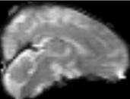
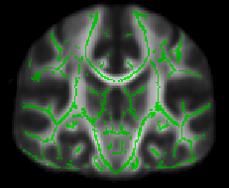
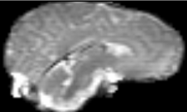
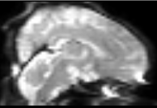
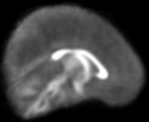
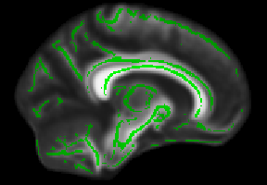
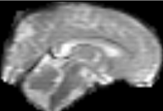
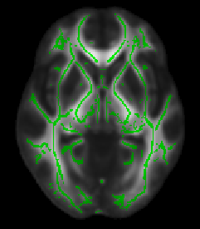
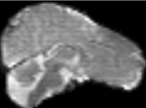
Példák saját projektekből HIE – módszertani kérdések
Az újszülöttek agya jelentősen eltér egymástól
Eltérő születési súly miatti méretkülönbség
Eltérő fektetés miatti torzulás
Az FA-váz a fehérállomány alapstruktúráját követi
A fehérállományi-struktúra felhasználható a regisztráció elősegítésére
(13)Ball G, et al. An optimised tract-based spatial statistics protocol for neonates: Applications to prematurity and chronic lung disease NeuroImage 53 (2010) 94–102
Egyéni FA-képek
regisztrációja a templáthoz
FA-templát vetítés
Bootstrap statisztika
Eredeti képek
A legátlagosabbhoz igazított képek
Igazított képek átlaga, templát
Templát FA-váza

Slide 32
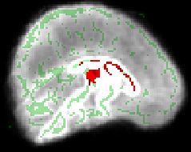
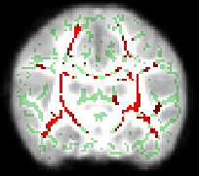
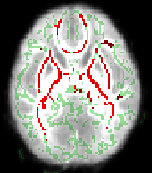
Példák saját projektekből HIE – eredmények
Súlyos < Enyhe kontraszt
Bootstrap statisztika, 10000 minta, TFCE
Az FA értékek diffúzan alacsonyabbak a súlyos kimenetelű csoportban
: FA-váz
: Szignifikáns eltérés (p < 0.05)

Slide 33
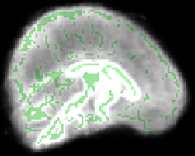
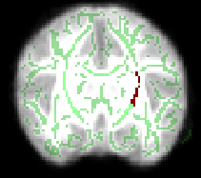
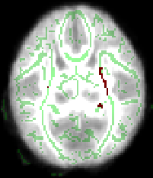
Példák saját projektekből HIE – eredmények
Súlyos < Közepes súlyosságú kontraszt
Bootstrap statisztika, 10000 minta, TFCE
Szignifikáns FA-csökkenés a bal corona radiatában
: FA-váz
: Szignifikáns eltérés (p < 0.05)

Slide 34
Példák saját projektekből HIE – multimodális adatok: képek, klinikai paraméterek

Slide 35
Példák saját projektekből 83 beteg műtét előtti fMRI adatai (>300-as mintából)
pontosabb térképezés → jobb prognózis
miképp módosítják a kórós elváltozások a funkcionális és strukturális hálózatokat?

Slide 36
Köszönöm a figyelmet!
Kozák Lajos Rudolf
Semmelweis Egyetem MR Kutatóközpont, Budapest
lkozak@mrkk.sote.hu

